Slide 1
Welcome to Springboard
Notes:
Facilitator note:
Gather family-facing resources to support orientation.
Share Family welcome resource. (This resource can also be used or revisited during in the team-building huddle)
Share How do I earn incentives?
This presentation includes both English and Spanish slides. Delete or hide slides you don’t need.
Note that the screen shots are in English but Connect is available in Spanish, too.
You could also play the Welcome to the Springboard Learning Accelerator! found on https://www.youtube.com/c/SpringboardCollaborative
Suggested script
Welcome to the Springboard Learning Accelerator!
In this presentation we’ll explain a little more about what a learning accelerator is, the digital tools you’ll be using during this accelerator and what comes next.
Suggested script in Spanish
Bienvenido a la Springboard Learning Accelerator. En este presentación, revisaremos qué es un acelerador de aprendizaje, las herramientas digitales que usará durante un acelerador y lo que viene a continuación.

Slide 2
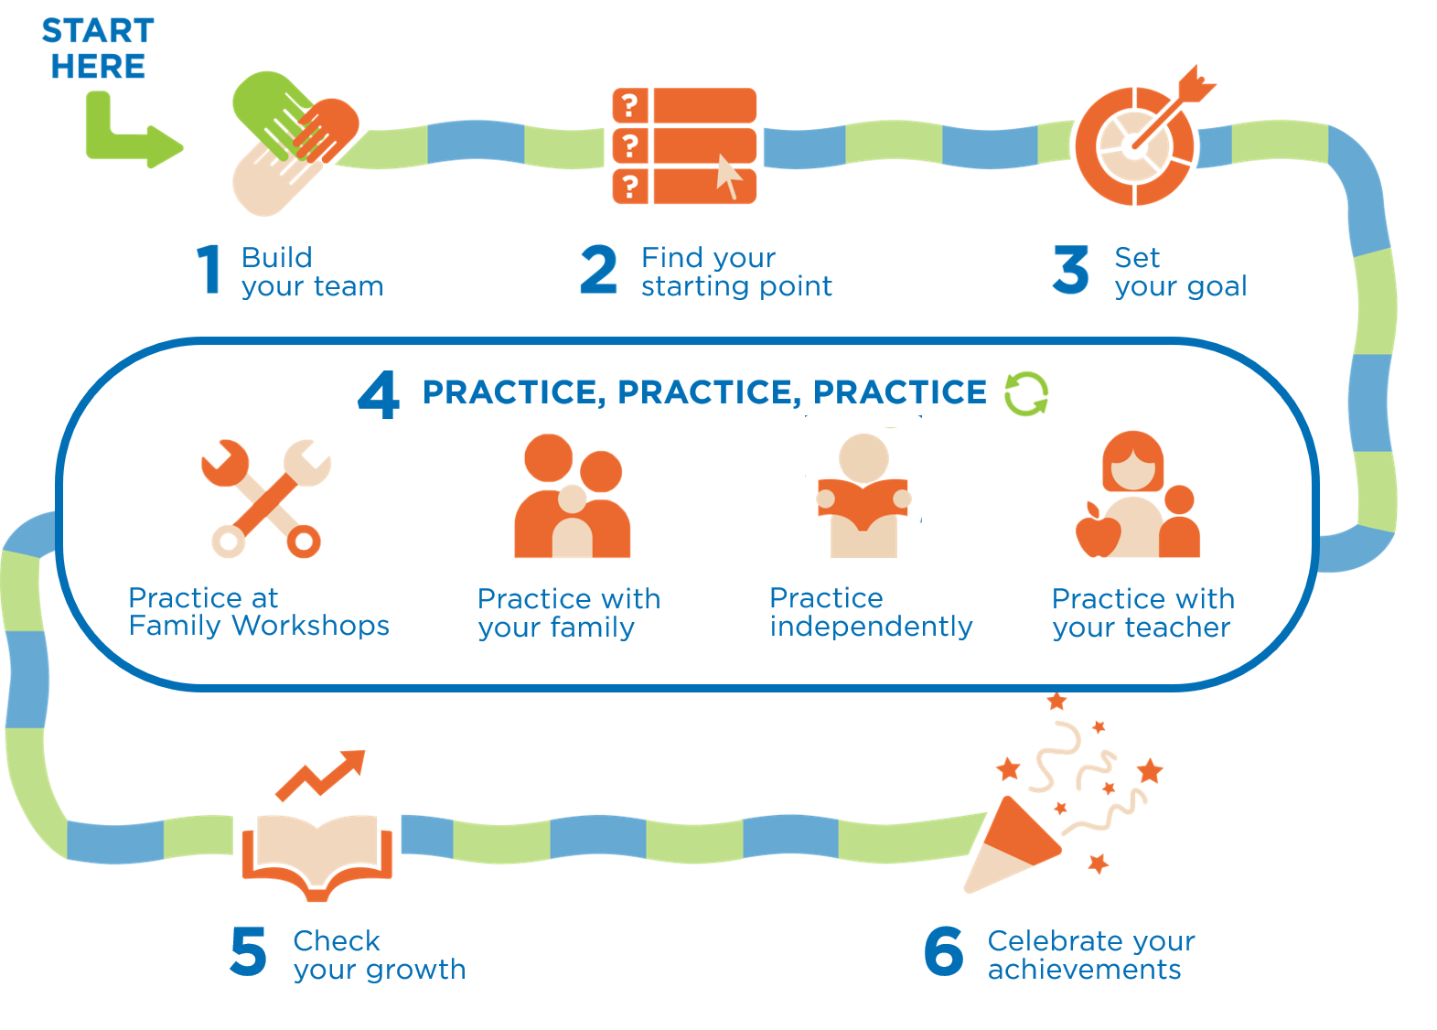
لرننگ ایکسلریٹر کیا ہے؟
توجہ مرکوز، مختصر سیکھنے کی مہارتوں پر آپ کا بچہ پہلے سے کام کر رہا ہے
یہاں شروع کریں
رشتوں کی بنیاد پر !
اپنی ٹیم بنائیں
اپنا نقطہ آغاز تلاش کریں
اپنا مقصد طے کریں
پریکٹس، پریکٹس، پریکٹس
فیملی ورکشاپس میں پریکٹس کریں
اپنے فیملی کے ساتھ پریکٹس کریں
آزادانہ طور پر پریکٹس کریں
اپنے استاد کے ساتھ پریکٹس کریں
جان بوجھ کر پریکٹس کا بہت وقت
اپنی ترقی کی جانچ کریں
اپنی کامیابیوں کا جشن منائیں

Slide 3
آپ کی امیدیں کیا ہیں؟
آپ کو امید ہے کہ اس لرننگ ایکسلریٹر کے دوران آپ کی فیملی کے لیے کیا ہوگا؟
جملے کو بھریں: "مجھے امید ہے…"
چیٹ باکس میں لکھیں!

Slide 4
6 حصے
1
3
5
اپنی ٹیم بنائیں
اپنا مقصد طے کریں
اپنی ترقی کی جانچ کریں
فیملی ورکشاپس میں پریکٹس کریں
اپنے فیملی کے ساتھ پریکٹس کریں
آزادانہ طور پر پریکٹس کریں
اپنے استاد کے ساتھ پریکٹس کریں
2
4
6
پریکٹس، پریکٹس، پریکٹس
اپنا نقطہ آغاز تلاش کریں
اپنی کامیابیوں کا جشن منائیں

Slide 5
6 حصے
1
3
5
اپنی ٹیم بنائیں
اپنا مقصد طے کریں
اپنی ترقی کی جانچ کریں
فیملی ورکشاپس میں پریکٹس کریں
اپنے فیملی کے ساتھ پریکٹس کریں
آزادانہ طور پر پریکٹس کریں
اپنے استاد کے ساتھ پریکٹس کریں
2
4
6
پریکٹس، پریکٹس، پریکٹس
اپنا نقطہ آغاز تلاش کریں
اپنی کامیابیوں کا جشن منائیں

Slide 6
6 حصے
1
3
5
اپنی ٹیم بنائیں
اپنا مقصد طے کریں
اپنی ترقی کی جانچ کریں
فیملی ورکشاپس میں پریکٹس کریں
اپنے فیملی کے ساتھ پریکٹس کریں
آزادانہ طور پر پریکٹس کریں
اپنے استاد کے ساتھ پریکٹس کریں
2
4
6
پریکٹس، پریکٹس، پریکٹس
اپنا نقطہ آغاز تلاش کریں
اپنی کامیابیوں کا جشن منائیں

Slide 7
6 حصے
1
3
5
اپنی ٹیم بنائیں
اپنا مقصد طے کریں
اپنی ترقی کی جانچ کریں
فیملی ورکشاپس میں پریکٹس کریں
اپنے فیملی کے ساتھ پریکٹس کریں
آزادانہ طور پر پریکٹس کریں
اپنے استاد کے ساتھ پریکٹس کریں
2
4
6
پریکٹس، پریکٹس، پریکٹس
اپنا نقطہ آغاز تلاش کریں
اپنی کامیابیوں کا جشن منائیں

Slide 8
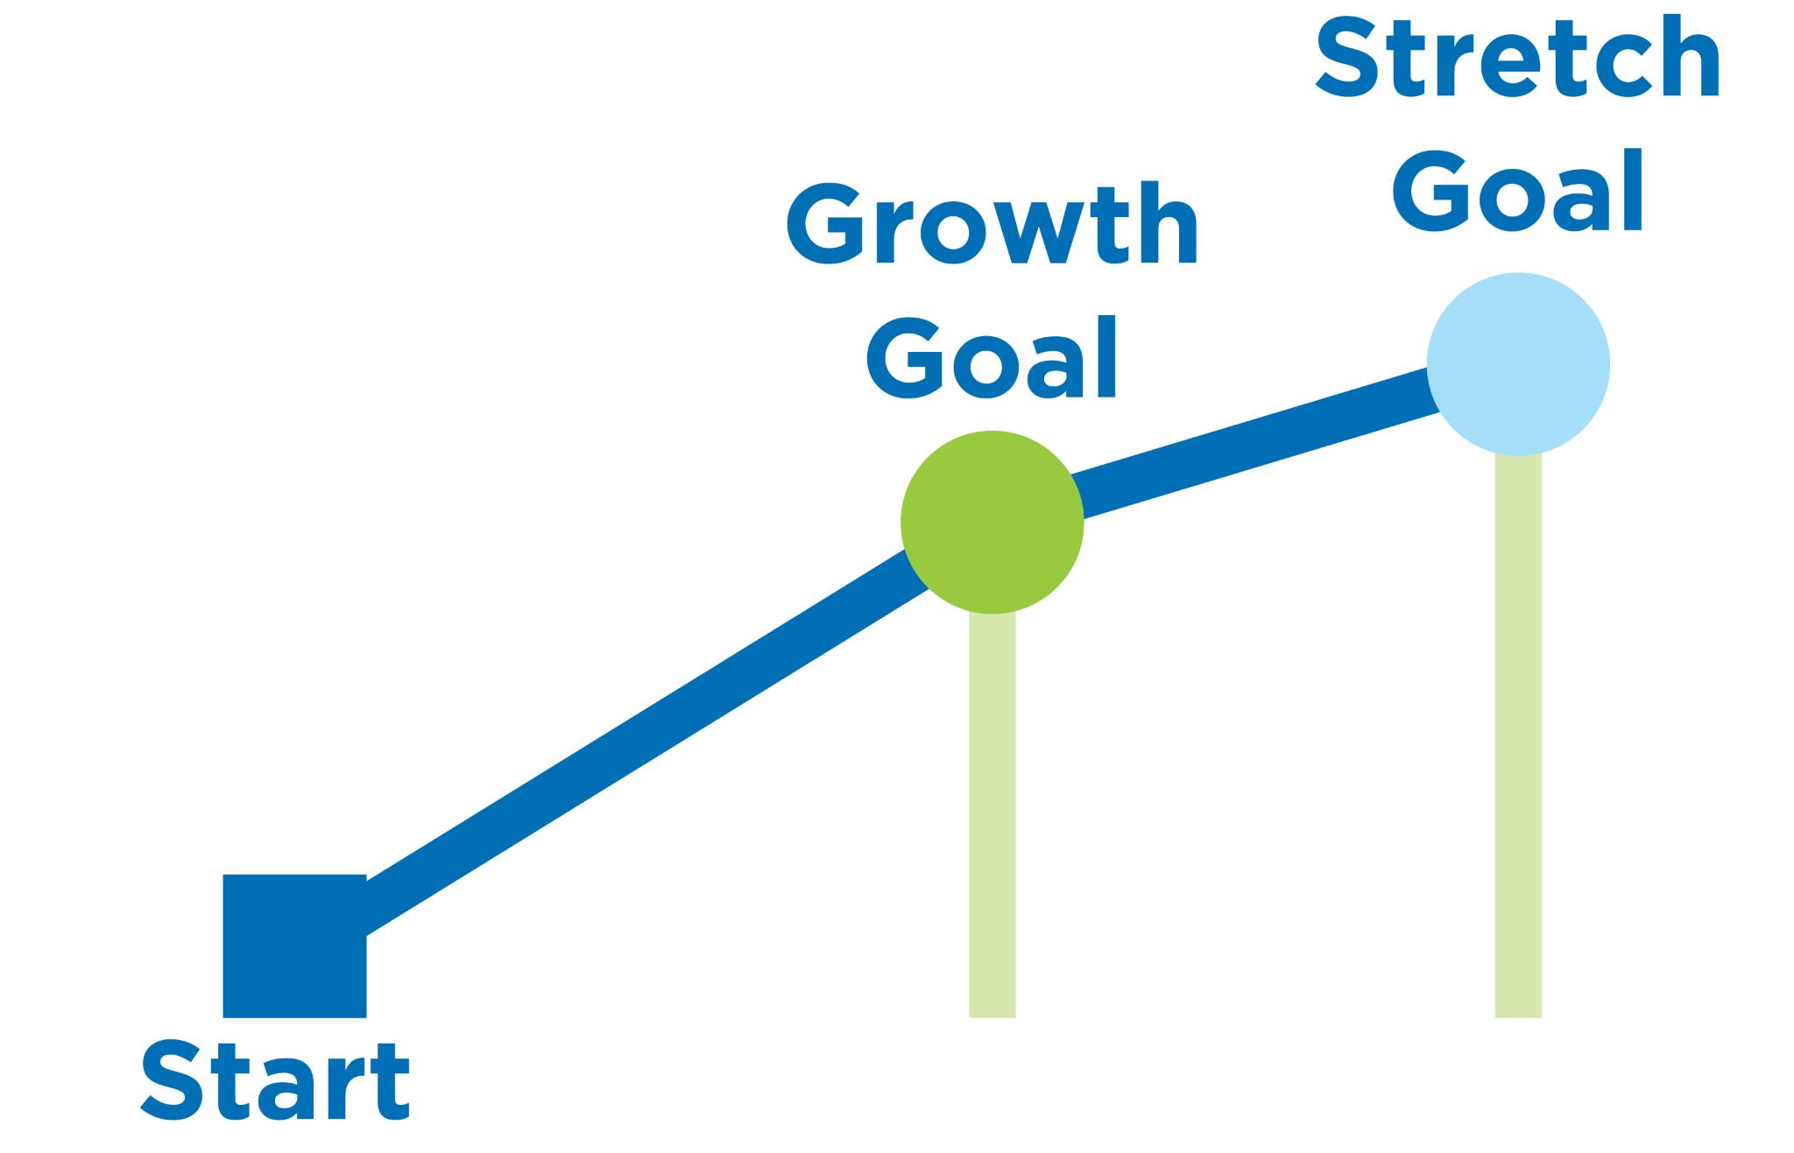
Goal is based on reading test
Choose between slides 8,9, or 10!
Reading reward!
Notes:
Facilitator note
This is the slide for Flagship or a program with 3 tiers. If you are unsure, speak to your Springboard coach before presenting to families.
Suggested Script
Your child will take an assessment at the beginning of programming and we will use this assessment to monitor their reading growth.
Growth goal = Your child’s reading will improve by a specific amount based on their beginning assessment.
Stretch goal = Your child’s reading will improve by even more!
These are the goals that you and your family will be working towards during the program. Meeting these goals will help your child improve their reading and earn reading rewards! In order to get reading rewards, you also need to attend family workshops. Family workshop is required for your child to get those reading rewards. Remember it can be any loving adult in your child’s life.

Slide 9
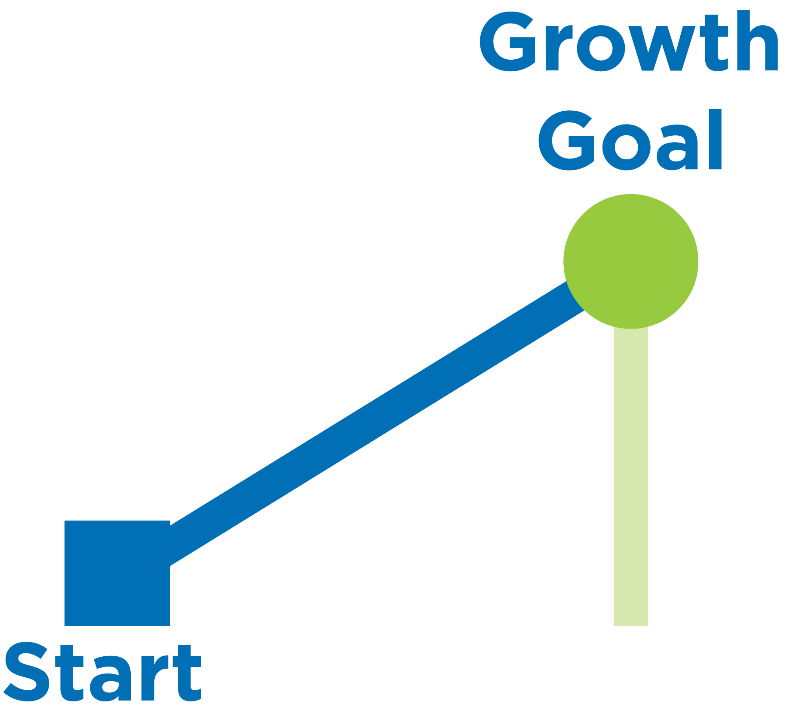
Goal is based on reading test
Choose between slides 8,9, or 10!
Reading reward!
Notes:
Facilitator note
This is the slide for an SLA or a program with 2 tiers. If you are unsure, speak to your Springboard coach before presenting to families.
Suggested Script
Your child will take an assessment at the beginning of programming and we will use this assessment to monitor their reading growth.
Growth goal = Your child’s reading will improve by a specific amount based on their beginning assessment.
This is the goal that you and your family will be working towards during the program. Meeting this goal will help your child improve their reading and earn reading rewards!

Slide 10
Goal is based on reading target
Choose between slides 8,9, or 10!
Reading reward!
Notes:
Facilitator note
This is the slide for partners who are using Reading Practice targets to determine 2 or 3 incentive tiers. If you are unsure, speak to your Springboard coach before presenting to families.
Suggested Script
Your child will have a reading practice target based on [books read or minutes read]. This reading target will help children get more practice reading so they can increase their reading skills.
A Reading target - reading improvement by a specific amount based on reading outputs (minutes read or books read)
[If you are doing a 2 tier incentive program]:
If your child reaches their reading target, they get reading rewards. So make sure you are helping them get their reading at home!
[If you are doing a 3 tier incentive program]:
If your child reaches their reading target, they get reading rewards. So make sure you are helping them get their reading at home!
If your child exceeds their target or achieves a specific amount beyond their growth goal (minutes read or books read) they will get more rewards.
In order to get reading rewards, you also need to attend family workshops. Family workshop is required for your child to get those reading rewards. Remember it can be any loving adult in your child’s life.

Slide 11
آپ کس حصہ کے لئے پرجوش ہیں؟
1
3
5
چیٹ باکس میں !نمبر لکھیں
2
4
6

Slide 12
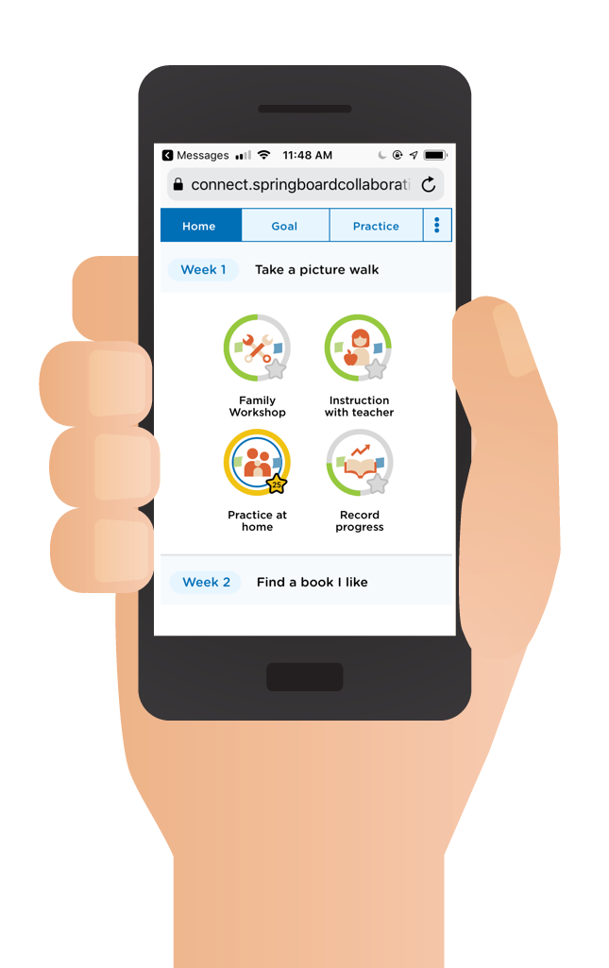
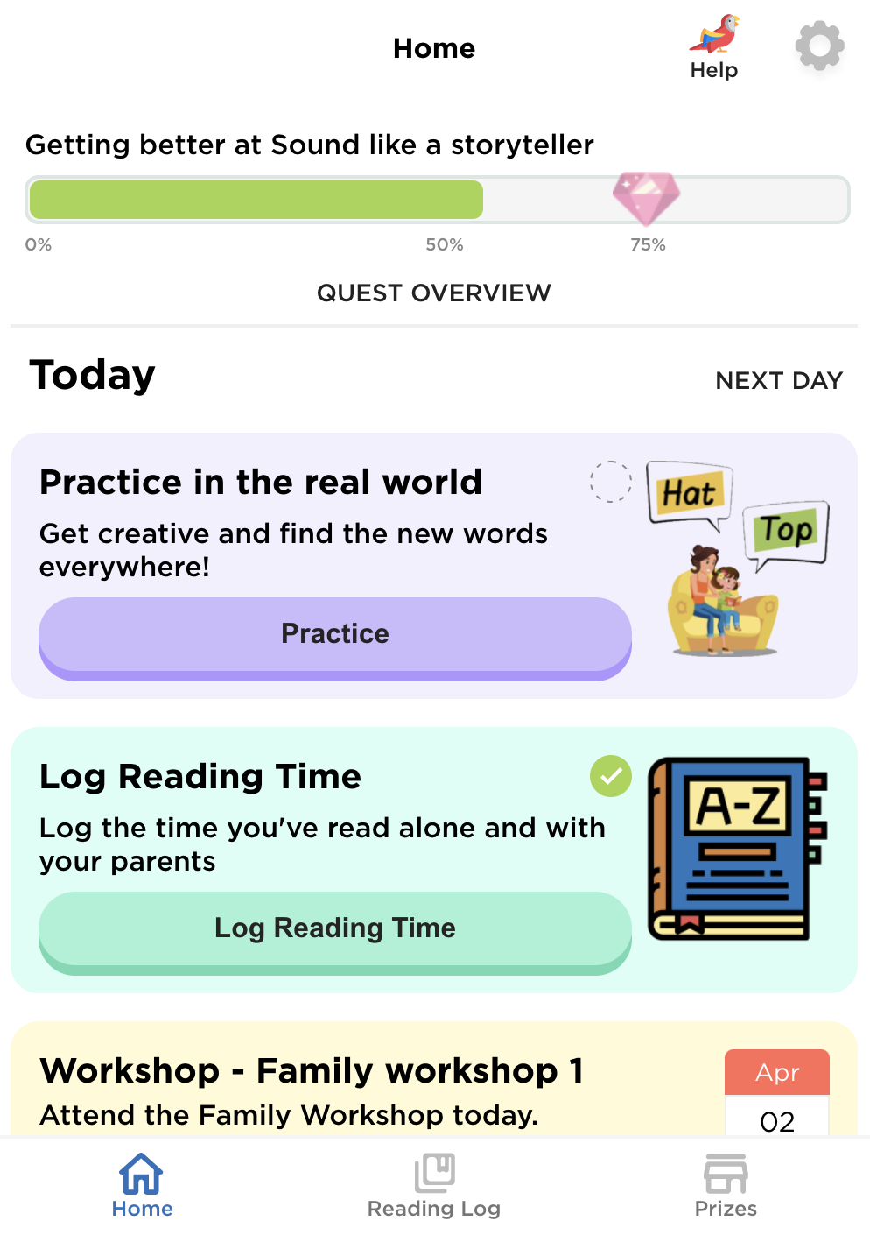
اسپرنگ بورڈ کنیکٹ
ہمارا حیرت انگیز ذریعہ:
ویب پر مبنی، ٹیکسٹ بھیجنے والی ایپ (ڈاؤن لوڈ کی ضرورت نہیں)
آپ کے بچے کو پڑھنے کی مہارت پر فوکس کرنے میں رہنمائی کرتا ہے
ان حکمت عملیوں کی وضاحت کرتا ہے
جو آپ اپنے بچے کو بہتر بنانے میں مدد کے
لیے مل کر استعمال کر سکتے ہیں
انعامات کی طرف آپ کی پیشرفت دکھاتا ہے

Slide 13
Earn reading rewards
Insert incentives
Insert incentives
Insert incentives
Notes:
Facilitator note
Share the ways families can earn incentives.
Use the resource How do I earn incentives? to help you. If you are unsure, speak to your Springboard coach.
For sites with 3 tiers of incentives, the requirements are:
Tier 1: Attend programming
Tier 2: Attend programming + reach growth goal or reading practice target
Tier 3: Attend programming + reach stretch goal or exceeded reading practice target + 100% family workshop attendance
For sites with 2 tiers of incentives, the requirements are
Tier 1: Attend programming
Tier 2: Attend programming + reach growth goal or reading practice target
Suggested script
In order to get reading rewards, you must [insert].
Suggested script in Spanish
Al usar Springboard Connect para realizar un seguimiento del tiempo de práctica, su hijo gana recompensas como mochilas, libros y útiles escolares (or gift cards)
El maestro de su hijo también ingresará información en Connect que lo ayudará a ganar recompensas. El maestro de su hijo ingresara su asistencia los talleres y el tiempo de instrucción de su hijo (ambos tipos de práctica son muy importantes). Connect también le ayuda a llevar a su hijo a la hora de instrucción con el maestro y los talleres familiares. Su pantalla de tareas diarias se asegurará de que nunca pierda la oportunidad de practicar la lectura.
Y está registrando los minutos que su familia lee en casa y reflexionando sobre cómo van las estrategias de lectura.

Slide 14
انعامات کمائیں
Insert incentives
Insert incentives
Insert incentives

Slide 15
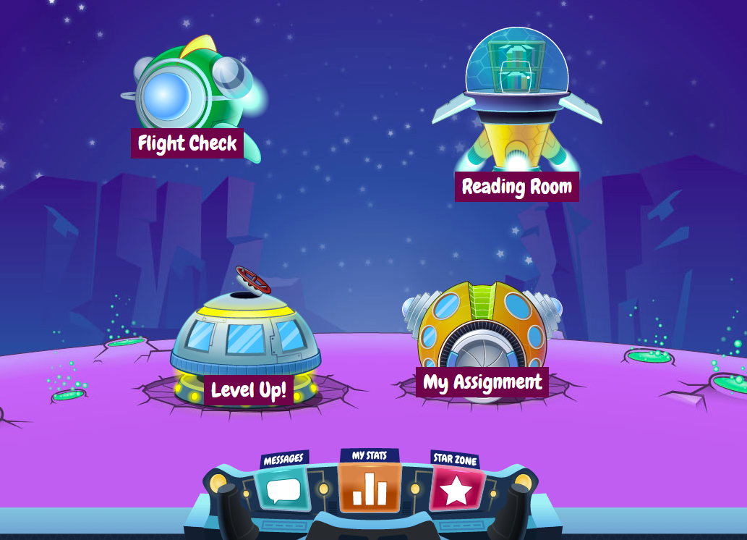
آپ کو کتابوں تک رسائی ہو گی
آپ کے بچے کا ٹیچر آپ کو لاگ ان کی معلومات بھیجے گا

Slide 16
Fill in dates
Family Workshop dates
Start and end time
start and end date
learning bonus celebration
days off
Any other important dates
Notes:
Facilitator note
Note: This will vary from site to site; be prepared to share the dates and time your site will be holding family workshops

Slide 17
Fill in information
drop off/pick up
sick or leave early
alternate pick up person
any additional paperwork from families
any additional info to give to families
Write a question in the chat box!
Notes:
Facilitator note
Fill in your program specific information here.

Slide 18
سوالات؟
شکریہ آنے کے لیے!
اگر آپ چاہیں تو رہ سکتے ہیں اور سوالات پوچھ سکتے ہیں.
چیٹ باکس میں ایک سوال لکھیں!

Slide 19
ٹیم ہڈل میں ملتے ہیں!
آپ کے بچے کا استاد آپ کو اور آپ کے بچے کو بہتر طریقے سے جاننے کے لیے ایک مختصر ملاقات طے کرنے کے لیے پہنچ جائے گا۔

